Slide 1
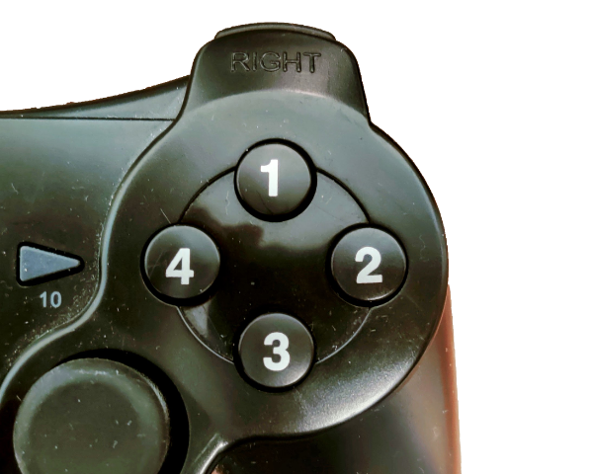
Sie sehen eine Reihe von Kreisen in Rot, Grün, Blau oder Gelb. Drücken Sie den Knopf, der der Farbe des Kreises entspricht.
Drücken Sie in diesem Fall den ROTEN Knopf, da der Kreis rot ist.
Notes:
NeutralStroopJoystick.png

Slide 2
Sie sehen eine Reihe von Wörtern in Rot, Grün, Blau oder Gelb. Drücken Sie die Taste, die der Farbe des Wortes entspricht.
Drücken Sie in diesem Fall den ROTEN Knopf, da das Wort rot geschrieben ist.
ZWEIG
Notes:
StroopJoystick.png

Slide 3
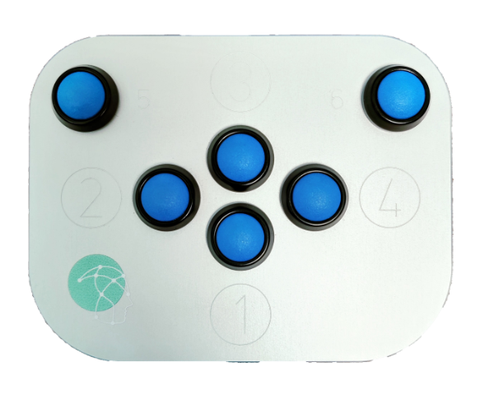
Sie sehen eine Reihe von Kreisen in Rot, Grün, Blau oder Gelb. Drücken Sie den Knopf, der der Farbe des Kreises entspricht.
Drücken Sie in diesem Fall den ROTEN Knopf, da der Kreis rot ist.
Notes:
NeutralStroopPAD.png

Slide 4
Sie sehen eine Reihe von Wörtern in Rot, Grün, Blau oder Gelb. Drücken Sie die Taste, die der Farbe des Wortes entspricht.
Drücken Sie in diesem Fall den ROTEN Knopf, da das Wort rot geschrieben ist.
ZWEIG
Notes:
StroopPAD.png

